Slide 1
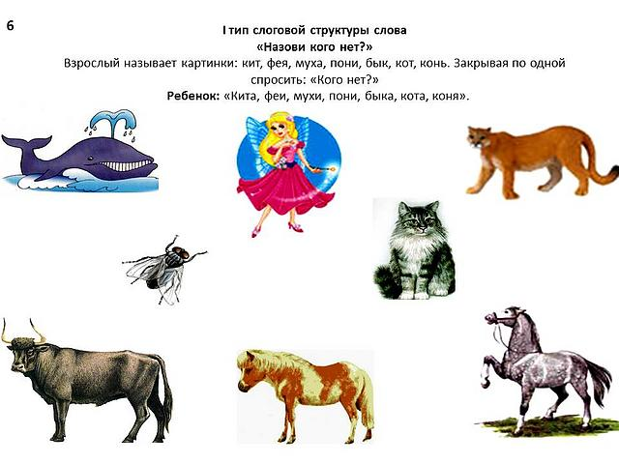
ИГРА
«КОГО НЕТ»

